Slide 1
第三章 信息采集和信息源

Slide 2
提纲
1.确定搜索内容
2.网络信息爬取
3.文档和电子邮件的信息采集
4.文档信息源
5.转换问题
6.存储文档
7.重复检测
8.去除噪音

Slide 3
提纲
1.确定搜索内容
2.网络信息爬取
3.文档和电子邮件的信息采集
4.文档信息源
5.转换问题
6.存储文档
7.重复检测
8.去除噪音

Slide 4
确定搜索内容
确定文档信息
选择目标文档作为信息源
信息的完整性
获取完整的目标信息源
信息的可用性
选择有效的信息源文档
信息增量选择
对发生变化、新增加的文档进行获取
信息类别取舍
依据不同需求选择特定领域文档

Slide 5
提纲
1.确定搜索内容
2.网络信息爬取
3.文档和电子邮件的信息采集
4.文档信息源
5.转换问题
6.存储文档
7.重复检测
8.去除噪音

Slide 6
网络信息爬取（1）
目的
为搜索引擎构建获取信息源，进行网页备份
难点
互联网规模庞大，网页每天都在大量增加，必须保证文档集合内容时新性
网站本身内容的获取有一定的困难
一些网站拥有着不允许搜索引擎获取数据
Deep Web数据库信息获取
部分孤立、缺失URL的信息获取

Slide 7
网络信息爬取（2）
抓取网页
网络爬虫
时新性
面向主题的信息采集
深层网络采集
网站地图
分布式信息采集

Slide 8
抓取网页（1）
网络爬虫
自动发现并下载网页的程序
抓取网页
统一资源定位器（URL）
协议、主机名、资源名
首先，爬虫连接到一个DNS服务器上，DNS服务器转换主机名为IP地址
链接该IP地址的服务器
建立连接后发送http请求页面（GET\POST）
服务器将该文件内容返回

Slide 9
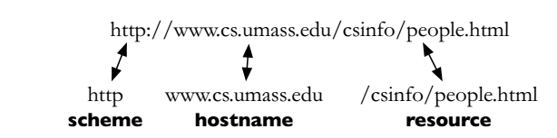
抓取网页（2）

Slide 10
网络信息爬取
抓取网页
网络爬虫
时新性
面向主题的信息采集
深层网络采集
网站地图
分布式信息采集

Slide 11
网络爬虫
任务
下载网页，发现提取URLs
过程
首先，准备Seed URL列表（排序）
添加Seed URLs到请求队列中
爬虫程序从队列头部取出一个URL，下载该页面
对下载的页面进行解析，提取链接集合
对链接集合中未爬取过的URLs添加到队列当中
重复上述过程，直到请求队列为空或其他终止条件满足
这里有个“Web的连通性很好”的基本假设

Slide 13
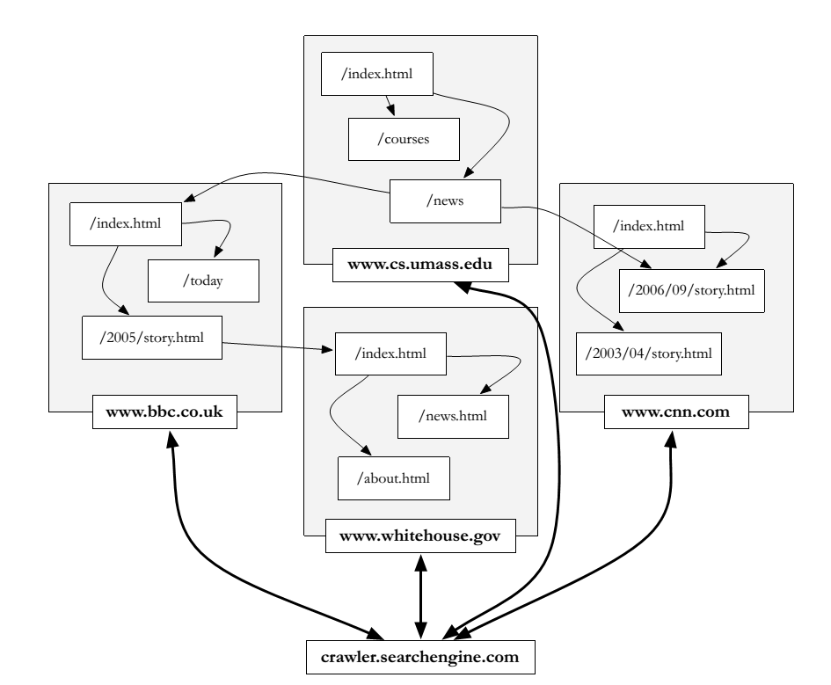

Slide 14
网络爬虫的问题
规模问题: 必须要分布式处理
我们不可能索引所有网页，必须要从中选择部分网页，如何选择？
重复网页：必须要集成重复检测功能
作弊网页和爬虫陷阱：必须要集成作弊网页检测功能
礼貌性问题： 对同一网站的访问按照协议规定，并且访问的间隔必须要足够
新鲜度(freshness)问题：必须要定期更新或者重采
由于Web的规模巨大，我们只能对一个小的网页子集频繁重采
同样，这也存在一个选择或者优先级问题

Slide 15
爬取规模的数量级
如果要在一个月内采集20,000,000,000个页面. . .
. . . 那么必须要在一秒内大概采集 8000个网页!
由于我们采集的网页可能重复、不可下载或者是作弊网页，实际上可能需要更快的采集速度才能达到上述指标

Slide 16
爬虫必须做到
礼貌性
不要高频率采集某个网站 仅仅采集robots.txt所规定的可以采集的网页
鲁棒性
能够处理爬虫陷阱、重复页面、超大页面、超大网站、动态页面等问题

Slide 17
Robots.txt文件（1）
1994年起使用的爬虫协议(规定了爬虫对网站的访问限制)，爬取时，要将每个站点的 robots.txt放到高速缓存中。
User-agent：
用于描述搜索引擎爬虫的名字
在“Robots.txt”文件中，如果有多条User-agent记录说明有多个搜索引擎爬虫会受到该协议的限制
对“Robots.txt”来说，至少要有一条User-agent记录
如果该项的值设为*，则该协议对任何搜索引擎爬虫均有效
Disallow：
用于描述不希望被访问到的一个URL，这个URL可以是一条完整的路径，也可以是部分的，任何以Disallow开头的URL均不会被Robot访问到
Allow:允许爬取的目录

Slide 18
Robots.txt文件（2）
举例
User-agent: * 这里的*代表的所有的搜索引擎种类，*是一个通配符
Disallow: /admin/ 这里定义是禁止爬寻admin目录下面的目录
Allow: /cgi-bin/ 这里定义是允许爬寻cgi-bin目录下面的目录
淘宝网的 Robots.txt文件
User-agent: Baiduspider
Disallow: /

Slide 19
Robots.txt文件（3）
Eg. 禁止任何搜索引擎抓取我的网站，方法如下：
User-agent： *
Disallow： /
Eg. 只禁止某个搜索引擎抓取我的网站。如：只禁止名为“slurp”的搜索引擎蜘蛛抓取，方法如下：
User-agent： slurp
Disallow： /

Slide 20
Robots.txt文件（4）
Robots.txt 是存放在站点根目录下的一个纯文本文件。该文件可以指定搜索引擎爬虫只抓取指定的内容，或者是禁止搜索引擎爬虫抓取网站的部分或全部内容。
当一个搜索引擎爬虫访问一个站点时，它会首先检查该站点根目录下是否存在Robots.txt，如果存在，搜索引擎爬虫就会按照该文件中的内容来确定访问的范围，不存在，爬虫就沿着链接抓取。

Slide 21
爬虫抓取策略——深度优先
深度优先关系类似一种继承上的优先关系，是一种首先选择某个分支，继而深入到不能深入的情况下才考虑其它分支的策略。
面向特定网站

Slide 22
爬虫抓取策略——宽度优先
进行宽度优先遍历时，必须要有一个队列数据结构支持。这个队列理解为其工作负载队列，只要其中存在没有完成的抓取任务，就需要提取位于头部位置的网页继续抓取。直到完成全部抓取任务，工作负载队列为空为止
既适用于特定网站，也适用于多网站
宽度优先隐含了一些
网页的优先级

Slide 23
爬虫抓取——不重复策略
由于万维网中存在大量环路，就会使爬虫存在两个不利后果
一是不该抓的反复抓，爬虫永远抓取不完；
二是该抓的没有机会抓
由于大量的资源被用在做无用功，使得某些网页被歧视，从而不能被及时抓取。
不重复抓取策略
MD5签名
Bitmap
Bloom filter（布隆过滤器）

Slide 24
MD5签名算法（1）
MD5签名是一个哈希函数，可以将任意长度的数据流转换为一个固定长度的数字。这个数字称为“数据流的签名”或者“指纹”，并且数据流中的任意一个微小的变化都会导致签名值发生变化。
每一条记录是否被抓取，信息存放在哈希表的某个槽位上
如果某网页在过去的某时刻已经被抓取，则将其对应的槽位的值置1，反之置0。
具体映射到哪个槽位则由MD5签名函数决定。
哈希表是简单的顺序表，即数组。从实际应用的角度看，这个数组要足够大。而且尽可能地全部放在内存中；以保证每一个URL的签名都可以通过查找哈希表来确定是否曾经抓取过。

Slide 25
MD5签名算法（2）
网页数量巨大，即使采用模运算，最终的哈希表也要非常大，因此，用哈希表实现浪费内存空间
需要进一步压缩
Bitmap
Bloom filter

Slide 26
Bitmap结构（1）
Bitmap结构使用整型作为基本单元；一个整型为32位；一个int Hash［8］的数组仅通过8个单元来记录历史；如果将比特作为最小单元，则能扩展到256个单元。
将哈希值按比特位的方式展开，如数值34的二进制的前3位001决定了它存在数组的第2个位置上（数组的起始下标为0），也就是数组Hash［1］中。后5位为00010，表示存放在数组Hash［1］的第3个比特位上。

Slide 27
Bitmap结构（2）
Bitmap正如其名，就是一块内存，内存是一个一个连续的位图，每一个位通过0、1代表一个元素的有无
数字为N的数字对应到Bitmap就是第N/8个byte的字节，和第N%8个01位
Bitmap仅涉及到一些除以2的整次幂和对2的整次幂取余的位操作小技巧
通过检测对应的bit位即可知道数据在不在集合内，而且能保证正确
Bitmap相当于对每一个可能的整型值，通过直接寻址的方式进行映射，相当于使用了一个哈希函数
使用位图可以大大节省元素存储空间，并进行快速查找、排序、判重、删除等工作

Slide 28
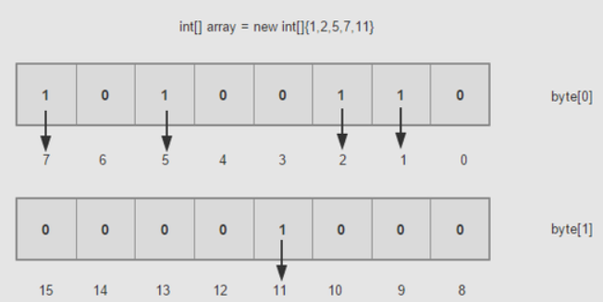
例：
有一个无序有界int数组{1,2,5,7,11},初步估计占用内存4*4=16字节，如果有10亿这样的数，则占内存3.72G。
一个byte占8个bit，如果每一个bit的值就是有或者没有，也就是二进制的0或者1。
那么现在10亿的数据所需的空间就是3.72G/32=119M，一个占用32bit的数据现在只占用了1bit，节省空间。

Slide 29
Bloom filter（1）
Bitmap不是万能的，如果数据量大到一定程度，如一个数据占64bit，就算使用位图，也需要2EB的内存空间，这是不可能的
解决方案：Bloom filter（布隆过滤器）
Bloom fliter的基本原理是位数组和Hash函数联合使用，即一个很长的二进制向量和一系列随机映射函数
具体而言，Bloom Filter是包含了m位的位数组，数组的每一位都初始化为0，然后定义k个不同的hash函数，每个hash函数都可以将集合中的元素映射到位数组中的某一位。

Slide 30
Bloom filter（2）
当向集合中插入一个元素时，根据k个hash函数可以得到位数组中的k个位，将这些位全部设置为1；
当要查询某个元素不属于集合时，就是要k个哈希函数得到此元素对应的k个位，如果所有点都是1，那么元素在集合中，如果有0，元素不在集合中。
如果一个位置多次被置为1，那么只有第一次会起作用，后面几次都没用任何效果。
存在误判率，可能被其他元素的hash值置1。

Slide 31
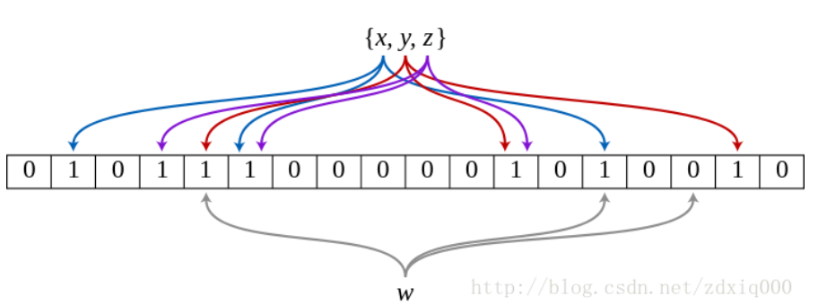
例：
隆过滤器就是引入了k(k>1)k(k>1)个相互独立的哈希函数，保证在给定的空间、误判率下，完成元素判重的过程。下图中是k=3k=3时的布隆过滤器。
隆过滤器就是引入了k(k>1)k(k>1)个相互独立的哈希函数，保证在给定的空间、误判率下，完成元素判重的过程。下图中是k=3k=3时的布隆过滤器。
Bloom filter
x，y，z经由哈希函数映射将各自在Bitmap中的3个位置置1（1到m间），当w出现时，仅当3个标志位都位1时，才表示w在集合中。图中所示情况，布隆过滤器将判定w不在集合中。

Slide 32
Bloom filter（3）
Bloom Filter的位数m通常要比集合中的最大元素小得多，可见Bloom Filter是一种空间效率和时间效率都很高的随机数据结构。
但这种高效有一定代价：在判定一个元素是否属于某个集合时，有可能会把不属于这个集合的元素误认为属于这个集合。
因此，Bloom Filter不适合那些“零错误”应用场合。
而在能容忍低错误率的应用场合下，Bloom Filter通过极少的错误换取了存储空间的极大节省。
当一个元素被加入集合时，通过 K 个 Hash 函数将这个元素映射成一个位阵列（Bit array）中的 K 个点，把它们置为 1。检索时，只要看看这些点是不是都是 1 就知道集合中是否包含。
布隆过滤器就是引入了k个相互独立的哈希函数，保证在给定的空间、误判率下，完成元素判重的过程。

Slide 33
隆过滤器就是引入了k(k>1)k(k>1)个相互独立的哈希函数，保证在给定的空间、误判率下，完成元素判重的过程。下图中是k=3k=3时的布隆过滤器。
隆过滤器就是引入了k(k>1)k(k>1)个相互独立的哈希函数，保证在给定的空间、误判率下，完成元素判重的过程。下图中是k=3k=3时的布隆过滤器。
Bloom filter（4）
Bloom filter
优点
空间效率和查询时间都远远优于一般的算法
散列函数相互之间没有关系，方便由硬件并行实现
不需要存储元素本身
缺点
随着存入的元素数量增加，误算率随之增加。但是如果元素数量太少，则使用散列表足够
不能从布隆过滤器中删除元素

Slide 34
任意一个爬虫应该做到
能够进行分布式处理
支持规模的扩展：能够通过增加机器支持更高的采集速度
优先采集高质量网页
能够持续运行：对已采集网页进行更新

Slide 35
开源网络爬虫简介（1）
1．Heritrix爬虫
Heritrix工程始于2003年初，Heritrix的最出色之处在于它的可扩展性，开发者可以随意地扩展它的各个组件，来实现自己的抓取逻辑。缺点是单实例的爬虫，之间不能进行合作，配置比较麻烦。

Slide 36
开源网络爬虫简介（2）
2．WebLech爬虫
WebLech是一个功能强大的Web站点下载与镜像工具，它支持按功能需求来下载Web站点并且能够尽可能模仿标准Web浏览器的行为。
WebLech是多线程的，提供了一个GUI控制台。

Slide 37
开源网络爬虫简介（3）
3．Jspider爬虫
JSpider是一个完全可配置和定制的Web Spider引擎。可以利用它来检查网站的错误、检查网站内外部链接、分析网站的结构（可创建一个网站地图）、下载整个Web站点。
JSpider的行为是由配置文件具体配置的，比如采用什么插件，结果存储方式等等都在conf\[ConfigName]\目录下设置。JSpider默认的配置种类很少，用途也不大。
但是JSpider非常容易扩展，可以利用它开发强大的网页抓取与数据分析工具。要做到这些，需要对JSpider的原理有深入的了解，然后根据自己的需求开发插件，撰写配置文件。

Slide 38
开源网络爬虫简介（4）
4．WebSPHINX爬虫
WebSPHINX是一个Java类包和Web爬虫的交互式开发环境。
主要由工作平台和类库构成。能根据用户提供的URL，自动提取网页中的链接。并且根据判断出的链接自动实现在因特网中的漫游。

Slide 39
开源网络爬虫简介（5）
5．Arachnid爬虫
Arachnid是一个基于Java的Web Spider框架。它包含一个简单的HTML解析器能够分析包含HTML内容的输入流。
通过实现Arachnid的子类就能够开发一个简单的Web Spiders并能够在Web站上的每个页面被解析之后增加几行代码调用。
Arachnid的下载包中包含两个Spider应用程序例子用于演示如何使用该框架。

Slide 40
开源网络爬虫简介（6）
6．Nutch爬虫
Nutch 是一个开源Java 实现的搜索引擎。它提供了我们运行搜索引擎所需的全部工具。包括全文搜索和Web爬虫。
Nutch为Apache的一个子项目，实现原理：深度遍历网站的资源，将这些资源抓取到本地，通过分析网站每一个有效的URI，并提交Http请求，从而获得相应结果，生成本地文件及相应的日志信息等。
Nutch 只获取并保存可索引的内容，可以修剪内容，或者对内容格式进行转换。
Nutch 保存内容为数据库优化格式便于以后索引
Nutch 从命令行运行、控制。

Slide 41
开源网络爬虫简介（7）
7．Larbin爬虫
Larbin是一种开源的网络爬虫/网络蜘蛛，由法国的年轻人 Sébastien Ailleret独立开发。
Larbin目的是能够跟踪页面的url进行扩展的抓取，最后为搜索引擎提供广泛的数据来源。
一个简单的Larbin的爬虫可以每天获取５００万的网页。

Slide 42
网络信息爬取
抓取网页
网络爬虫
时新性
面向主题的信息采集
深层网络采集
网站地图
分布式信息采集

Slide 43
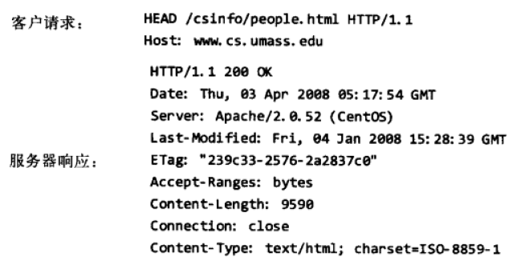
时新性（1）
保持网页数据集合的时新性
应对互联网上的网页变化（增加、删除、修改）
网络爬虫必须不断地对已经爬取的网页进行访问，看是否发生变化，以保持文档集合的时新性
HTTP协议中的HEAD请求，只返回页面头部信息
HEAD请求降低了页面检查开销
在对get请求进行响应时，这个日期信息也随着一起发送。
这就允许网络爬虫对上一次从Get请求接受到的日期和Head请求中得到的Last-modified 的值进行比较。

Slide 44
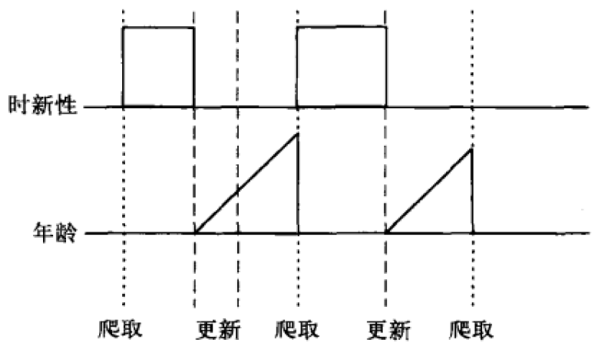
时新性（2）
评估每个网页的变化规律
使用网页年龄度量
从图中上半部分可以看出，当页面被爬虫采集后，就立即成为时新的。但是，一旦页面发生了变化，所采集的网页就是过时了。
在年龄的度量下，页面的年龄为0，除非页面发生变化。当页面发生变化，页面的年龄逐渐增加，直到该页面被爬虫再次采集，页面的年龄又回到0。

Slide 45
时新性（3）
绝大多数网页并不是每几分钟就进行更新
如新闻网站，更新频繁；个人主页，更新较慢
即使相同的页面类型，更新频率也有较大不同
如博客，有人一天更新很多次，有人几个月不更新一次
不断去检查那些很少更新的站点是无益的。因此，网络爬虫的一个任务就是评估每个页面的变化频率。
利用泊松过程对网页变化进行建模
假设：过去频繁更新的网页，将来也会频繁更新

Slide 46
网络信息爬取
抓取网页
网络爬虫
时新性
面向主题的信息采集
深层网络采集
网站地图
分布式信息采集

Slide 47
面向主题的信息采集
获取某一特定领域信息
面向主题的信息采集试图只下载那些和主题相关的页面信息
从领域相关的种子节点出发，对页面中指向同一主题的页面进行下载
通常采用文本分类器等自动判断页面的主题相关工具来指导爬行
网页下载后，利用主题相关判断工具对下载网页以及锚文本等信息的判断结果可作为未来爬行的依据
提高准确率和召回率是目标

Slide 48
网络信息爬取
抓取网页
网络爬虫
时新性
面向主题的信息采集
深层网络采集
网站地图
分布式信息采集

Slide 49
深层网络采集
网络爬虫很难直接找到的站点（Deep Web）
规模超过传统索引的网络规模百倍以上
私人站点
隐私内容、没有任何指向它的外部链接、需要注册访问等等
表单结果
需要向表单中填写数据之后才能进入
脚本页面
使用JS、Flash或其他客户端语言的页面
静态页面和动态页面
静态页面
存储在网络服务器上的能直接在浏览器上直接显示的文件
动态页面
需要在网络服务器或客户端执行代码的结果

Slide 50
Deep Web的内容存储在真正的在线数据库中，这些内容只有在被查询时，才会由Web服务器动态生成页面将结果返回给用户，而不存在相应的静态链接
图 Deep Web与Surface Web

Slide 51
Deep Web数据集成

Slide 52
网络信息爬取
抓取网页
网络爬虫
时新性
面向主题的信息采集
深层网络采集
网站地图
分布式信息采集

Slide 53
网站地图
网站地图中含有一个URL列表以及与这些URL相关的数据
修改时间、修改频率等
由网站管理员创建
告知爬虫可能无法发现的一些特定页面
提供暗示信息，告知爬虫应该何时对网页发生变化进行检测
Robot.txt中含有一个对网站地图的引用

Slide 54
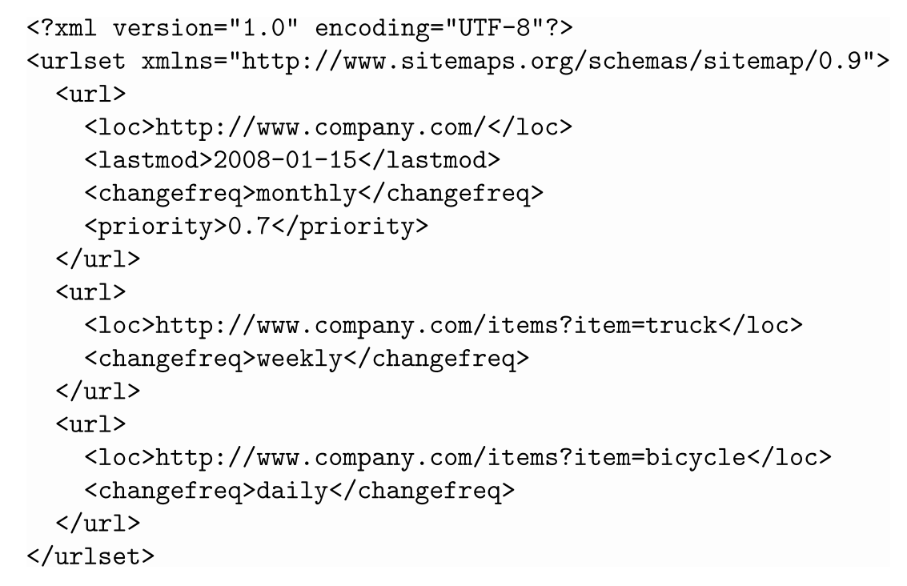
网站地图
第2个URL和第3个URL，他们是通过表单结果生成的页面。
在这个网站里，可能没有任何链接指向这些页面，用户必须通过填写搜索框得到他们。
这样，这些页面对于搜索引擎来说是不可见的，网站地图允许爬虫程序找到这些隐藏的内容。

Slide 55
网络信息爬取
抓取网页
网络爬虫
时新性
面向主题的信息采集
深层网络采集
网站地图
分布式信息采集

Slide 56
分布式信息采集
使用多台机器进行信息采集
可以将爬虫程序放在采集信息的网站附近
长距离网络链接导致较低的吞吐量、较长的延迟时间
可以减少爬虫需要记住的网站数目
每个爬虫需要记住所有曾经爬取过的URLs、即将爬取的URLs
上述URLs必须易于存取，在爬取过程中会频繁存取网页包含的URLs
可以使用大量的计算资源
用于分析的CPU资源
用于页面采集的网络带宽
通过散列函数等方法将目标服务器的网页交给同一节点抓取

Slide 57
主从式爬虫
由一个分发服务器和多个爬虫服务器构成，分发服务器维护待抓取URL队列分配给不同的爬虫服务器，同时对爬虫服务器进行负载均衡。
缺点
分发服务器承担很多管理任务，容易成为整个系统的瓶颈

Slide 58
对等式爬虫
每台服务器功能相同，自己判断是否抓取对应的URL网页，如不抓取，则传递给相应的服务器
形式化的调度分配
对URL用MD5签名函数签名
将MD5签名值对n取模运算
该URL分配给相应的爬虫服务器
优点：
每个爬虫服务器的任务量尽可能地均匀分配，
同一个域名必然只由一个爬虫服务器抓取，
所有爬虫服务器的工作量组合就是全部的抓取任务
缺点：
某个服务器宕机，模数发生变化，导致几乎所有任务都要重新分配，资源浪费。

Slide 59
提纲
1.确定搜索内容
2.网络信息爬取
3.文档和电子邮件的信息采集
4.文档信息源
5.转换问题
6.存储文档
7.重复检测
8.去除噪音

Slide 60
文档和电子邮件的信息采集
尽管互联网是一个巨大的信息源，但大量的信息并没有存储在网站上
普通台式计算机上存储的信息
电子邮件、字处理文档、讲稿、电子表格等
这些信息可以通过桌面搜索或企业搜索得到
桌面搜索、企业搜索
数据存放在文件系统中
当新的数据创建后，桌面搜索或企业搜索能够检索到
数据有着各自的文件格式
关系到私有数据的隐私问题
在桌面系统中，多个用户可以使用不同的账号登录，只能采集到该账户下的文件信息

Slide 61
提纲
1.确定搜索内容
2.网络信息爬取
3.文档和电子邮件的信息采集
4.文档信息源
5.转换问题
6.存储文档
7.重复检测
8.去除噪音

Slide 62
文档信息源
出版物文档
过去的某个时间被创建，几乎不更新
对时间不敏感的信息。如，新闻文章、博客帖子、通讯稿、电子邮件等。绝大多数对文档不敏感的信息都是出版物。
爬虫对文档信息源非常感兴趣，可以通过它爬取其他所有文档。
出版物信息源（两种类型）
Push：如果有新文档产生，push类型信息源向订阅者发出通知
Pull：需要订阅者周期地查看是否有新文档，常见形式：RSS
RSS
有许多种不同的实现
RSS是一种基于XML（标准通用标记语言的子集）标准，在互联网上被广泛采用的内容包装和投递协议，任何内容源都可以采用这种方式来发布，包括专业新闻、网络营销、企业、甚至个人等站点。
RSS源可以像网页一样被存取，向服务器发送http GET请求

Slide 63
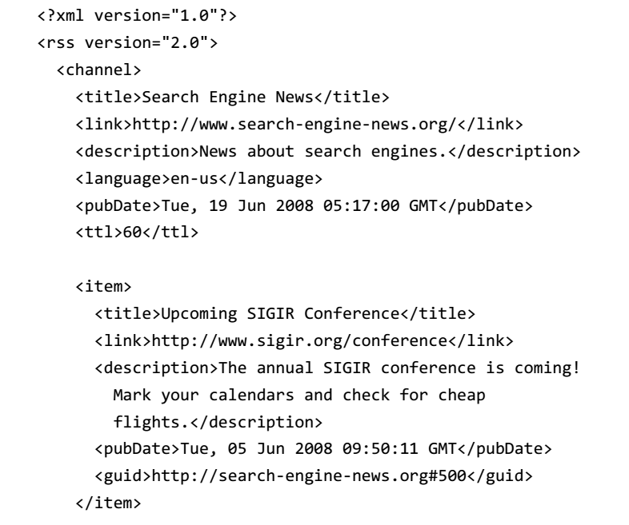
文档信息源
ttl表示存活时间，单位为分钟，表示内容只缓存60分钟，超过60分钟的信息被看作是过时的信息。
这就给爬虫一个提示，这个信息源文件需要多久爬取一次。

Slide 64
文档信息源优点
从信息采集角度看，与传统页面相比
文档信息源对数据给出了合理的结构，甚至超越了网站地图
文档信息源中包括详细的时间信息
文档信息源提供了一个单独的位置用于查找新的数据，不需要爬取整个站点

Slide 65
提纲
1.确定搜索内容
2.网络信息爬取
3.文档和电子邮件的信息采集
4.文档信息源
5.转换问题
6.存储文档
7.重复检测
8.去除噪音

Slide 66
转换问题
文本格式多种多样
如TXT、RTF、HTML、Word、PDF等
利用工具将其他形式文档转换为标签文本格式，如HTML、XML等
若转换成纯文本会缺失标题、字体等格式信息
字符编码
字符编码是在符号和二进制位之间的一个映射
英语采用ASCII编码
其他语言更为复杂
Unicode 编码
Unicode 编码是从数字到符号的一个映射，而不是数字到二进制的映射。该编码中试图包含所有语言中的所有符号。
Unicode是数字到符合的映射，有很多方式将数字转换成符号，如UTF-8、UTF-16、UTF-32。

Slide 67
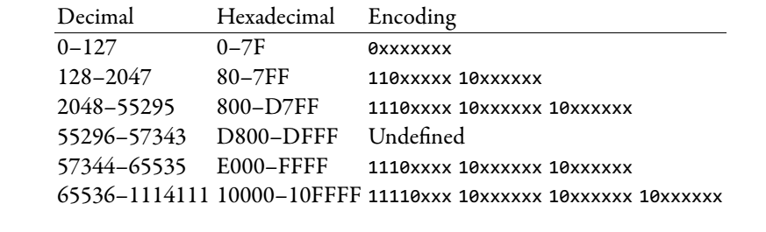
UTF-8编码
π
在unicode中对应数字960，对应二进制011 11000000，十六进制3C0
该字符最终UTF-8编码为11001111 10000000
UTF-8是一种针对Unicode的可变长度字符编码，用1到6个字节编码Unicode字符，现在已经标准化为RFC 3629

Slide 68
提纲
1.确定搜索内容
2.网络信息爬取
3.文档和电子邮件的信息采集
4.文档信息源
5.转换问题
6.存储文档
7.重复检测
8.去除噪音

Slide 69
存储文档
存储的目的
为了对搜索结果创建网页摘要，信息抽取，生成网页快照，以及避免重复下载等需要网页备份

Slide 70
存储的基本要求及方法（1）
存储的基本要求及方法
使用数据库存储
成本高（数据库产品要求可靠的存储设备）
数据量超过传统关系数据库的理想承载能力
查询方法比较复杂，网页存储不需要复杂的查询
支持随机存取
使用散列查找方式
对URL使用散列函数得到一个数值，可以找到所需要的数据
小规模系统：散列函数直接定位到含有该文档的文件
大规模系统：定位服务器->定位文件->找到文档数据在文件中的偏移位置

Slide 71
存储的基本要求及方法（2）
压缩和大规模文件
文档内容存储在单独自己的文件中读取会增加大量时间开销
将多个文档存储在一个文件
文件会变的很大，网络传输开销增大
搜索文档时间开销降低
需要找到合理文件大小
文档压缩可以减少文档集合的存储需求
HTML、XML等文档存在较大的冗余性
压缩可以使得文档变得更小且不失信息
考虑文件数据块大小对压缩率、随机存取效率的影响
大块的数据压缩率高
小块的数据随机存取效率高

Slide 72
存储的基本要求及方法（3）
更新
对爬虫程序获取的新版本文档数据进行替换、存储
对锚文本更新意义更大
BigTable
Google设计的分布式数据存储系统
可处理海量数据、非关系型数据库
快速且可靠地处理PB级别的数据，并且能够部署到上千台机器上
易于扩展，支持动态伸缩
适用于廉价设备
已经在超过60个Google的产品和项目上得到了应用，包括 Google Analytics、GoogleFinance、Orkut、Personalized Search、Writely和GoogleEarth。

Slide 73
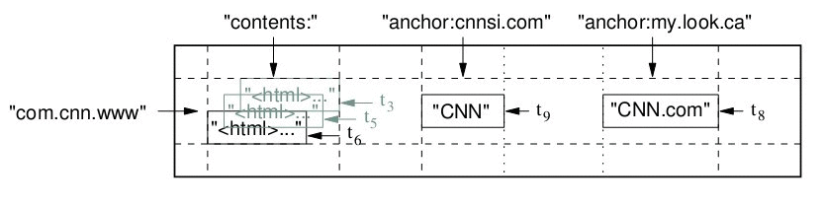
BigTable（1）
Bigtable是一个稀疏的、分布式的、持久化存储的多维度排序Map。Map的索引是行关键字、列关键字以及时间戳；Map中的每个value都是一个未经解析的字节数组
每一行存储一个网页，其反转的url作为行键，为了让同一个域名下的子域名网页能聚集在一起
列族"anchor"保存了该网页的引用站点（比如引用了CNN主页的站点）

Slide 74
BigTable（2）
行
表中的行关键字可以是任意字符串（目前支持最多64KB，多数情况下10－100字节足够了）。在一个行关键字下的每一个读写操作都是原子操作（不管读写这一行里多少个不同列），这是一个设计决定，这样在对同一行进行并发操作时，用户对于系统行为更容易理解和掌控
Bigtable通过行关键字的字典序来维护数据。一张表可以动态划分成多个连续行。连续行在这里叫做“子表”｛tablet｝，是数据分布和负载均衡的单位。这样一来，读较少的连续行就比较有效率，通常只需要较少机器之间的通信即可。用户可以利用这个属性来选择行关键字，从而达到较好数据访问局部性｛locality｝。

Slide 75
BigTable（3）
列族
一组列关键字组成了“列族”，是访问控制的基本单位。同一列族下存放的所有数据通常都是同一类型（同一列族下的数据可压缩在一起）。
列族必须先创建，然后才能在其中的列关键字下存放数据；
列族创建后，族中任何一个列关键字均可使用。
列关键字用如下语法命名：列族：限定词。 列族名必须是可打印字符串，而限定词可以是任意字符串
访问控制，磁盘使用统计，内存使用统计，均可在列族层面进行。

Slide 76
BigTable（4）
时间戳
Bigtable表中每一个表项都可以包含同一数据的多个版本，版本区分的依据就是时间戳。
Bigtable的时间戳是64位整型。可以由Bigtable来赋值，表示准确到毫秒的“实时”；或者由用户应用程序来赋值。
需要避免冲突的应用程序必须自己产生具有唯一性的时间戳。
不同版本的数据内容按时间戳倒序排列，即最新的排在前面。因此先读到的是最新版本的数据。
查询时，如果只给出行列，那么返回的是最新版本的数据；如果给出了行列时间戳，那么返回的是时间小于或等于时间戳的数据。

Slide 77
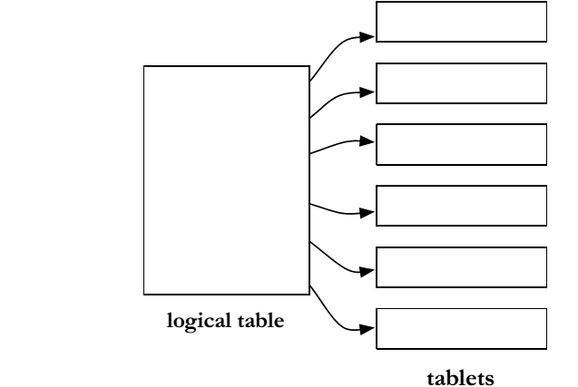
Bigtable（5）
Bigtable通过行关键字的字典序来维护数据。
一张表可以动态划分成多个连续行
连续行在这里叫做“子表”｛tablet｝，是数据分布和负载均衡的单位，通过上千台机器提供支持
这样读较少的连续行就比较有效率，通常只需要较少机器之间的通信即可。用户可以利用这个属性来选择行关键字，从而达到较好数据访问局部性

Slide 78
提纲
1.确定搜索内容
2.网络信息爬取
3.文档和电子邮件的信息采集
4.文档信息源
5.转换问题
6.存储文档
7.重复检测
8.去除噪音

Slide 79
重复检测（1）
在互联网上重复和近似重复地文档会在很多情况下出现，通常这些非常相似的文档内容不能或者只能给用户提供少量的新信息，但在信息采集、索引和搜索的过程中却消耗了大量的资源。
完全重复——检验和技术
根据文档内容计算一个数值，最直接的检验和是文档中个字节的和
含有相同文本的任意文档会有相同的检验和
近似重复
搜索场景
找到与给定文档近似重复的文档，时间开销O(N)
发现场景
在集合中，找到所有的近似重复文档，时间开销O(N²)

Slide 80
重复检测（2）
通常使用两个文档之间相似度的阈值来定义近似重复地文档。
例如，如果文档D1和文档D2中有90%的词是重复的，那么它们就是近似重复的文档。
搜索：目标是找到与给定文档D近似重复的文档，涉及查询文档和所有其它文档之间的比较。
发现：涉及在集合中找到所有近似重复的文档对。
在信息检索技术中
在搜索场景中，用基于词表达的文档来进行相似度的计算；
在发现场景中，相似度的计算需要一些新的技术来得出文档的简洁表示形式。这些简洁的表示形式也就是指纹。

Slide 81

重复检测（3）
余弦相似度
将对网页的处理转化成向量空间运算，利用向量之间的夹角余弦来逼近网页之间的相似性。假设2个网页向量 d和q ，其相似度为：

Slide 82
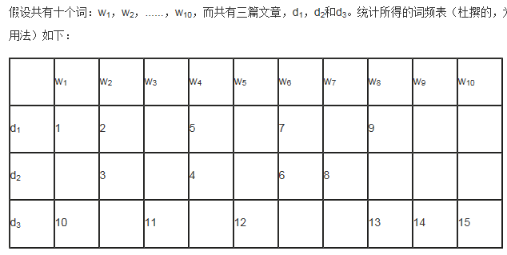
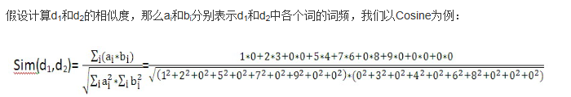
重复检测（4）

Slide 83
重复检测（5）
通过对表示文本的指纹进行比较，可以找出近似重复地文档。近似重复的文档对是通过两个文档相同的指纹数量或者相同指纹占总指纹数量的比例来进行定义的。
指纹并不能代表所有的文档信息，这会导致在近似重复地检测中出现错误。恰当的方法可以减少这些错误，但不能消除这些错误。
指纹算法
n-gram指纹算法（Shingles）
Simhash指纹算法

Slide 84
n-gram指纹算法（1）
对文档进行分词处理。删除那些不是词的内容，如标点、HTML标签和空格。
对于给定的n，将这些词组合成n-gram。
其中的一些n-gram被选择用于表示该文档。
不同n-gram算法的区别就是对n-gram的子集进行如何选择
随机从文档中选择n-gram而生成的指纹
0 mod P，选择那些散列值模p为0的n-gram，这里p为参数
对这些被选择的n-gram进行散列，以提高检索的效率，并进一步减少文档表示的大小。
将散列值进行存储，通常存储在倒排索引中

Slide 85
n-gram指纹算法（2）

Slide 86
n-gram指纹算法(3)
在大规模的应用中，为了找到近似重复的文档，n-gram通常有5-10个词，而散列值一般为64位
通过对表示文本的指纹进行比较，可以找出近似重复的文档，近似重复的文档是通过两个文档相同的指纹数量或者相同指纹占总指纹数量的比例来定义的
指纹并不能代表所有的文档信息，导致在近似重复的检测中出现错误

Slide 87
simhash指纹算法（1）
simhash指纹算法最初由Google提出，用于网页去重
simhash算法吸取了基于词的相似度算法的优点，以及基于散列的指纹技术的高效性
散列函数具有特殊的性质，即相似的文档具有相似的散列值
更准确的说法是通过余弦相似度计算的2个页面的相似度，正比于simhash方法生成的指纹中相同的位数
研究表明，simhash方法比n-gram指纹方法具有更好的效果

Slide 88
simhash指纹算法（2）
算法
利用具有权值的特征集合来表示文档。简单情况下，假定特征都是由词组成，词的权值由它们出现的频率确定
对每一个词，生成b位散列值（指纹的期望长度）
在b维向量V中，分别对每维向量进行计算。如果词相应位的散列值为1，则进行对其特征值的加法运算，否则进行减法运算，通过这种方式对向量更新
当所有的词都处理完毕后，如果向量V中第i维是正数，则将b位指纹中第i位设置为1，否则为0

Slide 89
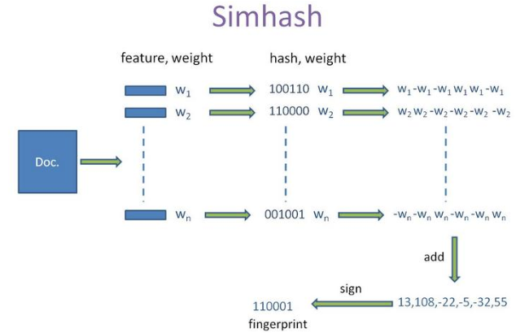
simhash指纹算法（3）

Slide 90
simhash指纹算法（3）

Slide 91
提纲
1.确定搜索内容
2.网络信息爬取
3.文档和电子邮件的信息采集
4.文档信息源
5.转换问题
6.存储文档
7.重复检测
8.去除噪音

Slide 92
去除噪音
网页中的文本、链接、图片等信息不直接与页面主要内容相关
这些多余的内容绝大部分都是噪声，对页面排序会起作用
需要对网页中的内容块进行检测，忽略不相关内容，或在索引上降低其他这些不相关内容的权重

Slide 93
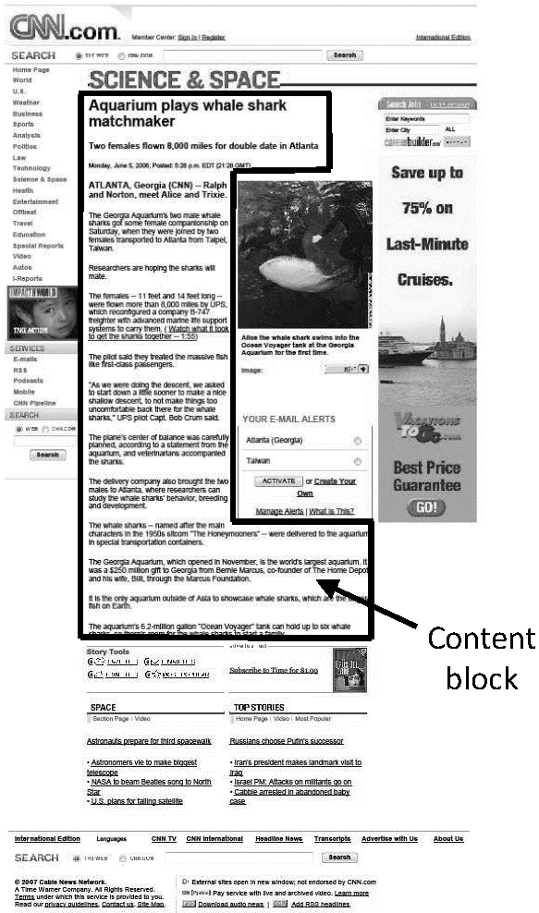
Noise Example

Slide 94
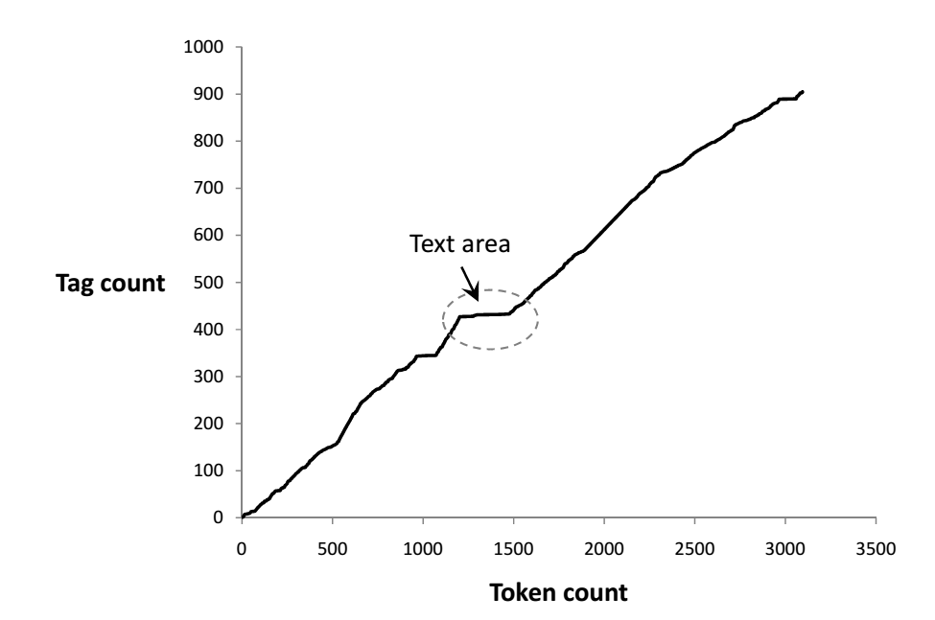
文档曲线斜率
页面的主要内容对应于该分布中间的“高地”部分。平坦区域相对较小，这是由于页面的HTML源文件中含有大量的格式和外观描述信息。

Slide 95
内容块检测（1）
Finn等人在2001年提出基于标签分布的方法
在网页中主要内容部分的文本会比网页中附加内容的文本含有更少量的HTML标签
对于只含有单一内容块的网页来说非常有效

Slide 96
内容块检测(2)
使用二进制为序对网页进行表示，b_{n} = 1 表示第n个词素是一个标签，否则b_{n} = 0。
大多数文本格式的标签，如字体变化、标题和表格标签被忽略掉，可以用b_{n} = 0表示。
这样主要内容块的检测可以看作是一个优化问题，可以找到i 和 j 两个值，用于最大化低于i和高于j的标签数量以及在i和j之间的非标签词素的数量，即最大化目标函数：
只有非内容块中文本词素的比例小于标签的比率，才起作用

Slide 97
内容块检测(3)
基于网页结构的内容块识别
DOM树结构提供了网页在各组成部分的有用信息
用类似树的结构识别文档中的主要部分（使用不同的过滤技术删除和修改树中的节点，只留下内容部分）
HTML中的图片、脚本元素通过简单的过滤就可以去除

Slide 98
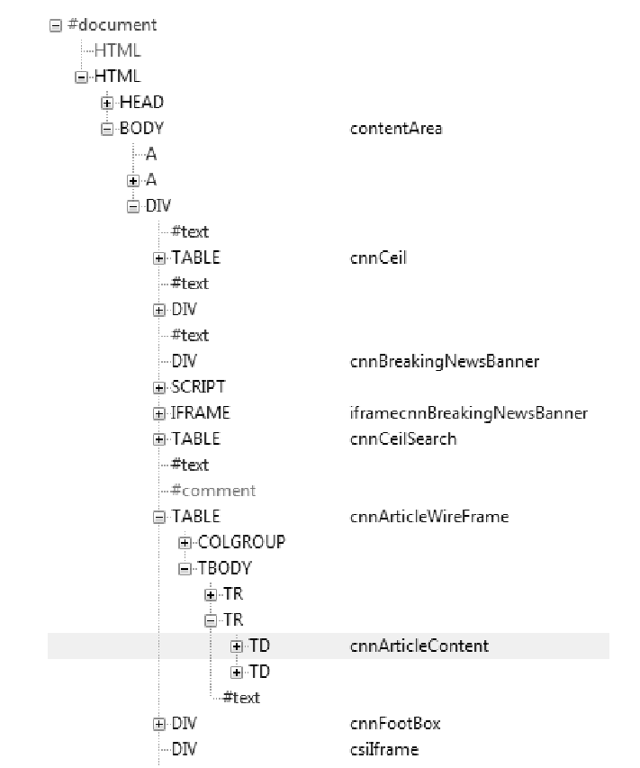
DOM树结构

Slide 99
内容块检测(4)
另一种策略是侧重于页面的布局和外观
如块的位置、使用字体的大小、字体和背景颜色，以及分隔符
2003年Yu等人提出从DOM树和视觉特征构建出可视块的层次结构
基于网页结构的内容块识别和视觉分析的方法，可以处理可能有多个内容块的网页
判定网页中内容块的重要性
基于机器学习的方法，根据视觉和内容特征训练分类器

Slide 100
总 结
1.确定搜索内容
2.网络信息爬取
3.文档和电子邮件的信息采集
4.文档信息源
5.转换问题
6.存储文档
7.重复检测
8.去除噪音

